Slide 1

GTS and graph coloring
NhÓM 9
BÀI TIỂU LUẬN
TRỊ TUỆ NHÂN TẠO
Sinh viên thực hiện:
Nguyễn Nhâm Ngọ- 200120730
Phan Thị Mỹ Quyên - 2001207102
Trần Thanh Nhạc - 2001207111

Slide 2
Nội dung 1
Nội dung 2

Slide 3
Nội dung 1:
Thuật toán GTS
Nội dung 2:

Slide 4
Nội dung 1:Thuật toán GTS
Nội dung 2:
Thuậ toán tô màu đồ thị

Slide 5
Thuật toán GTS
Thuật toán GTS cố gắng đạt được lời giải tốt nhất ở mỗi bước thực hiện bằng cách chọn đường đi có chi phí thấp nhất tại thành phố hiện tại và tiếp tục đi. Thuật toán gồm các bước sau:
Nội dung I:
Các bước của thuật toán
Ưu điểm
Đưa ra lời giải tương đối chính xác ở thời điểm hiện tại.
Có độ phức tạp rõ ràng
Thời gian tính nhanh
Nội dung 2:
Nhược điểm
Không đảm bảo tìm được lời giải tối ưu
Nội dung 3:

Slide 6
Nội dung 1: các bước của thuật toán
Nội dung 2:
Ví dụ
Nội dung 3:

Slide 7
Nội dung 1:các bước của thuật toán
Nội dung 2: ví dụ
Nội dung 3:
Code demo

Slide 8
Nội dung 1:
Các bước của thuật toán
1
Bước 1: [Khơi đầu]
COST = 0,TOUR = ∅, v=u (u là thành phố xuất phát)
2
[Thăm tất cả các thành phố]
Cho k chạy từ 1 đến n-1 qua bước 3

Slide 9
Nội dung 1:
Các bước của thuật toán
3
Bước 3:[Tìm cạnh có chi phí thấp nhất]
Tìm (v,w) là cạnh có chi phí thấp nhất từ v đến các đỉnh chưa đi qua w
COST = COST + C[v,w]
TOUR = TOUR (v,w)
v=w
4
Bước 4:[Quay về thành phố xuất phát]
COST=COST + C[v,u]
TOUR = TOUR + [v,w]

Slide 10
Nội dung 2:
VÍ DỤ
∞ 20 42 31 6 24
10 ∞ 17 6 35 18
25 5 ∞ 27 15 9
12 9 24 ∞ 30 12
14 7 21 15 ∞ 38
40 15 16 5 20 ∞

Slide 11
Nội dung 3:
DEMO

Slide 12
Thuật toán Graph Coloring
Tô màu (đỉnh) đồ thị là việc thực hiện gán màu cho mỗi đỉnh của đồ thị, sao cho hai đỉnh kề nhau không cùng một màu, và số màu được sử dụng là ít nhất. Số màu ít nhất có thể sử dụng để tô màu đồ thị được gọi là sắc số của đồ thị đó.
Nội dung I:
Các bước của thuật toán
Thuật toán tô màu đồ thị được đề cập đến trong các tài liệu về Toán rời rạc hoặc Cấu trúc dữ liệu & Giải thuật. Chúng ta có thể trình bày các bước thuật toán
Nội dung 2:
Ưu điểm
Cài đặt dễ dàng
Đáp ứng được yêu cầu bài toán đặt ra
Nội dung 3:
Nhược điểm
Hiệu quả không cao
Đáp ứng được yêu cầu bài toán nhưng không phải với số màu ít nhất có thể tô được.

Slide 13
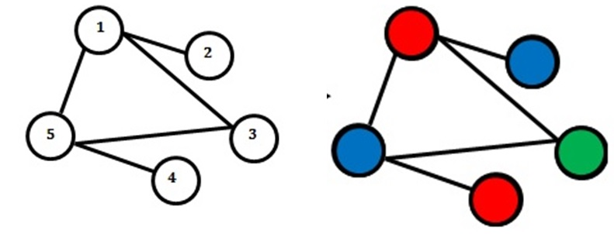
Nội dung 2:
VÍ DỤ

Slide 14
Nội dung 3:
DEMO

